Slide 1
Память психологический практикум для обучающихся 7-8 классов
Подготовила педагог-психолог
МБОУ «Беляевская СОШ»
Ю.А. Кугот

Slide 2
ПАМЯТЬ
- Что такое память.
Значение и виды памяти.
Способы развития памяти.

Slide 3

Память
это запоминание и сохранение человеком того, что он слышал и видел, чувствовал и переживал, прочитал и понял, то есть опыта. Это одна из психических особенностей человека.

Slide 4

Сколько же информации хранит мозг среднего человека?
Для наглядности сравним его с традиционными хранилищами информации – книгами и компьютером.
Если отбросить разницу в подсчетах, объем человеческой памяти равен, как минимум, единице с 7 нулями и, как максимум, единице с 21 нулем. (1000000000000000000000).
Компьютерная память уступает человеческой еще больше. Самый большой объем памяти в современных компьютерах – около 10 триллионов байт (число с 13 нулями).
А ученые Гарвардского университета установили,
что человеческий мозг может вместить
количество байт, выражающееся числом с 8432 нулями.

Slide 5
Виды памяти

Slide 6

1.Наглядно – образная
Это память на то, что мы видим, слышим, нюхаем, пробуем, то есть это память на зрительные, звуковые, осязательные, обонятельные образы (органы чувств).
Пример: представьте себе, что вы едите лимон…

Slide 7
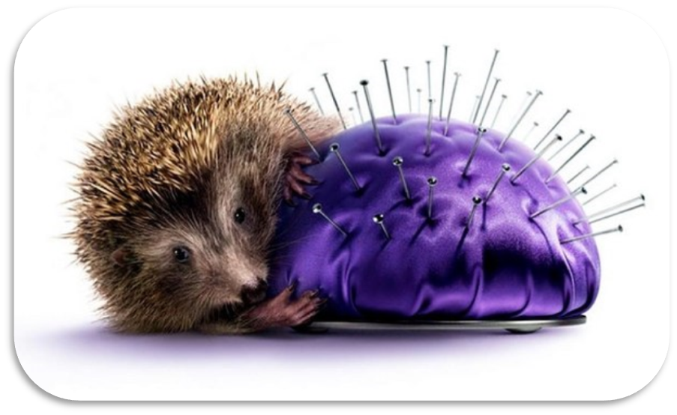
2. Словесно-логическая
Это память на информацию, представленную в словесной форме.
Пример: когда мы рассказываем маленьким детям сказку, мы рассказываем её не слово в слово, а помним её сюжет, то есть что за чем идёт, и говорим каждый своими словами.

Slide 8
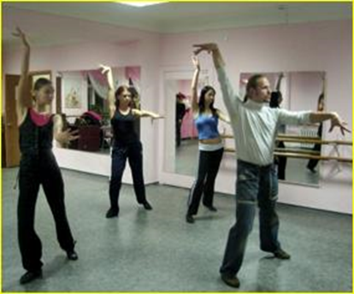
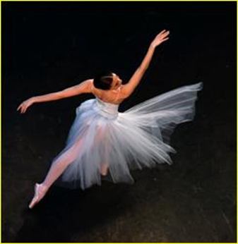
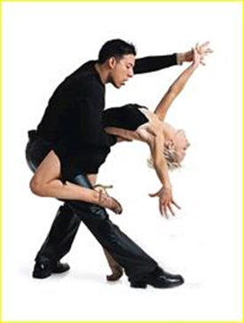
3.Двигательная
Это память на движения

Slide 9

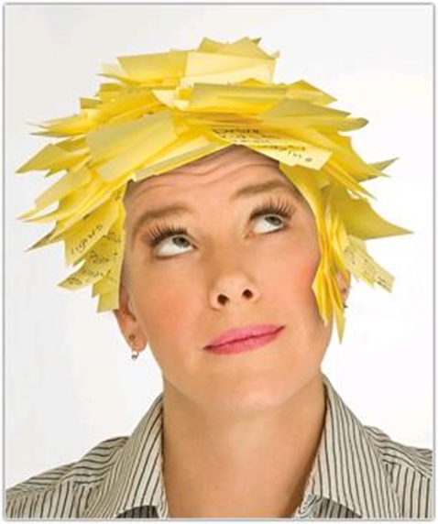

Это память на чувства и эмоции. Эмоциональная память самая прочная.

Slide 10
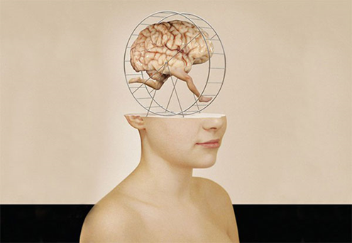
По длительности память делится на:
- мгновенную (оперативную)
сохраняет информацию в течение 0,1-0,5 секунды;
- кратковременную
(это запоминание и сохранение информации
на короткий срок после однократного
и очень непродолжительного восприятия);
- долговременную
(это длительное сохранение информации,
которая часто запоминается после
многократного повторения);

Slide 11
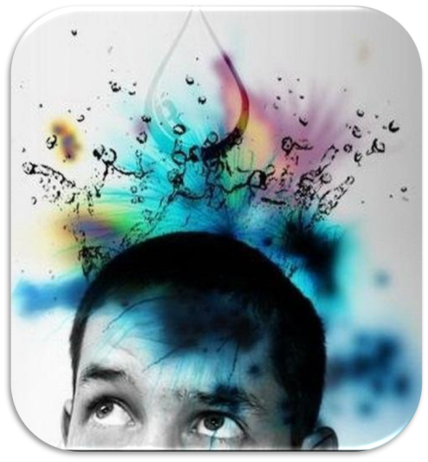
Секреты запоминания
«Если хочешь что-то запомнить, нужно понять смысл.
2. «Лучше запоминается то, что нам интересно».
3. «Для успешного запоминания важно поставить цель –
запомнить».
4. «Лучше запоминается тогда, когда ты сосредоточен,
направляешь все внимание на задание».
5. «Производя какие-либо действия с тем, что нужно
запомнить, мы запоминаем это лучше».

Slide 12
Как еще можно улучшить память
Высыпаться. Бессонница или недостаток сна, меньше 6-8 часов могут провоцировать ухудшение памяти.
Никогда не переставать учиться. Любая мозговая активность положительно сказывается и на состоянии памяти.
Общаться. Ученые утверждают, что у общительных людей проблем с памятью практически не бывает.
Развивать новые привычки. Они заставляют мозг работать, тем самым улучшая память. Кроме того, можно разгадывать кроссворды, играть в интеллектуальные игры или собирать пазлы.
Заниматься спортом. Физическая активность улучшает кровообращение и насыщает мозг кислородом, что, несомненно, положительно сказывается и на его активности, и на памяти.
Отказаться от употребления алкоголя, чрезмерно соленой пищи и курения, а также еды, содержащей вредные жиры (сливочное масло, сало), заменив ее растительными маслами с полезными жирами.
А также искать во всем позитив. Недовольство жизнью нередко приводит к депрессии, которая и вызывает ухудшение памяти.

Slide 13
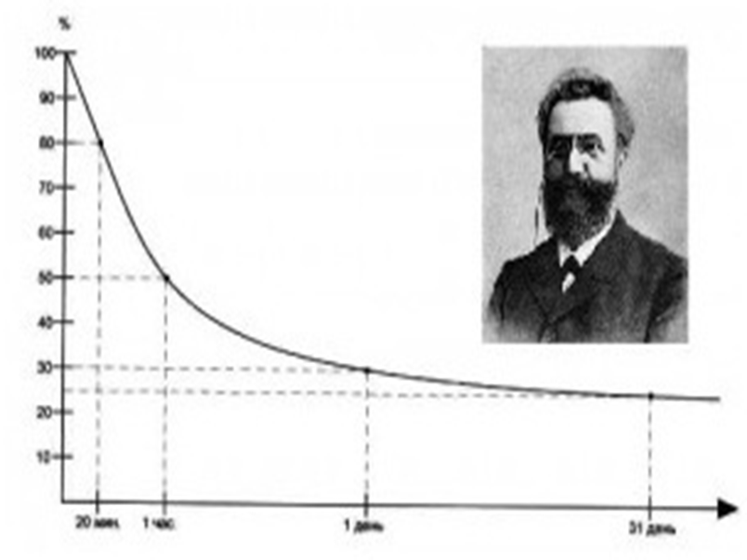
Для информации
Кривая забывания или кривая Эббингауза (1885 г.)

Slide 14
Через 1 час забывается – до 60 % только что изученного. Затем процесс забывания несколько замедляется.
- Через 9 часов мы помним 35 % изученного.
- Через день – 33 %.
- Через трое суток – 20 %.
- Через месяц – около 20 %.
Эта кривая относится к механическому запоминанию, т.е. бессмысленного (с нашей точки зрения) текста.

Slide 15
Как увеличить время сохранения изучаемого материала в памяти?
1.Забывание происходит гораздо медленнее, если текст понят.
2. Если прочитать перед сном, то сон – замедляет процесс «стирания информации».
Наблюдения показывают, что действительно, информация, выученная перед сном, запоминается легче и хранится в памяти дольше, т.к. между стадией забывания и стадией воспроизведения нет «тормозящей» деятельности.

Slide 16
3. Внутренний будильник .
Изучая что-либо, мы планируем, когда эти знания нам понадобятся: через день, месяц, год.
Единожды прочитанное, даже без многократного повторения сохраняется лучше при заведенном «внутреннем будильнике», т.е. внутренней установке.
Дальнейшее правильное повторение, еще больше увеличивает шанс на хорошее запоминание.
Рассуждая подобным образом мы отсылаем материал либо в кратковременную память (если материал нужен завтра), либо в долговременную (если понадобится в будущем) и тем самым заводим «внутренний будильник».
4. Как правильно повторять:
Рациональный ритм повторения:
Если есть два дня:
– первое повторение — сразу по окончании чтения;
– второе повторение — через 20 минут после первого повторения;
– третье повторение — через 8 часов после второго;
– четвёртое повторение — через 24 часа после третьего.

Slide 17

Упражнение на развитие памяти
Постарайся запомнить, что изображено на картинке

Slide 18
Упражнение на развитие памяти
Ответьте на вопросы:
1)Сколько на картинке девочек?
2) Сколько мальчиков?
3) Что держит девочка в руке?
4) Какие животные изображены на картинке?
5) Какого цвета волосы у девочек?
6) Кто-нибудь из детей носит шапочку?

Slide 19
СПАСТБО ЗА ВНИМАНИЕ!

